Slide 1
Observer Design Pattern

Slide 2
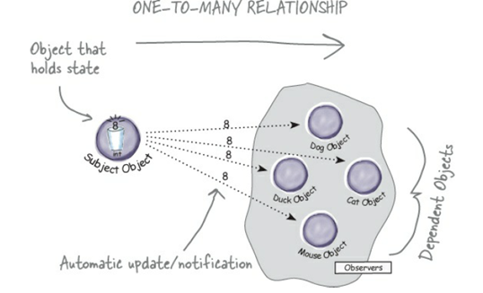
Observer (Gözlemci) Design Pattern
Observer pattern, bir nesne kümesi arasındaki one-to-many ilişkiyi tanımlar. Bir nesnenin durumu değiştiğinde, bütün bağımlılarına bildirilir.
Observer pattern, en çok kullanılan tasarım kalıplarından biridir.

Slide 3
Observer’lar (Gözlemciler), Subject (Özne)‘e bağımlıdır.
Subject’in durumu değiştiğinde gözlemcilere haber verilir.
Subject, object’in “durum bilgisini” tutar ve onu kontrol eder.
1(One) Subject vardır. Observerlar “durum bilgisini” kullanırlar ama ona sahip değillerlerdir.
1’den çok(Many) gözlemci vardır ve ”durum “ değiştiğinde Subject tarafından bilgilendirilirler.
Subject ve Observerlar arasında One Subject -to-Many Observers ilişkisi vardır. Subject bu verilerin tek sahibi olduğu için, gözlemciler, veriler değiştiğinde onları güncellemek için Subject’e bağımlıdır. Birçok nesnenin aynı veriyi kontrol etmesine izin vermekten daha temiz bir Object Oriented tasarımdır.
Loose Coupling’in gücü: Observer Design Pattern’da loose coupling ilişkisi vardır. İki obje birbiriyle ilişkilidir ama birbiri hakkında çok az şey bilirler. Birinde yaptığımız değişlik diğerini etkilemez.

Slide 4
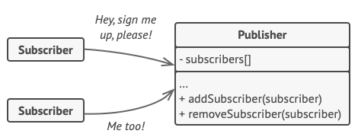
Bir nesnenin bir durumu ilgileniyorsak bu nesne bizim için ana biz öznedir. Bu öznemize durum değişikliğini başka nesnelere de haber vereceği için yayıncı olarak adlandırmak daha doğru olur. Bu nesnenin durumunu takip etmek isteyen diğer nesneler de bu nesnenin aboneleridir.
Observer deseni, yayıncının sınıfı içerisine bir abonelik mekanizması eklenmesini tavsiye eder, böylece diğer nesneler bu nesnede gerçekleşen olaylara abone olabilir ya da abonelikten çıkabilir. Bu her ne kadar karmaşık görülse de aslında gayet basit bir süreçtir. Gerçekte süreç şöyle iler; 1) abone nesnelerin referanslarını saklayan bir array alanı 2) bu listeye abone eklemeyi veya çıkartmayı sağlayan bir kaç dışa açık (public) metot.

Slide 5
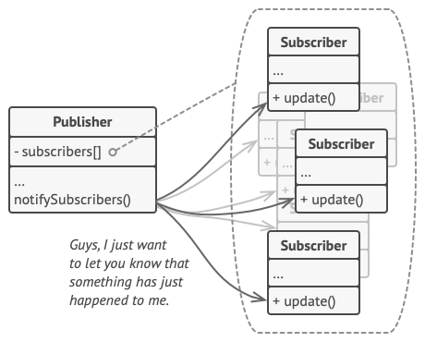
Bu mekanizma ile birlikte herhangi önemli bir olay olduğuna yayıncı tüm abonelerin üzerinden geçerek bu nesnelere özel bildirim metotlarını çağırabilir.
Gerçek dünyada uygulamaların tek bir yayıncı sınıfında gerçekleşen olaylarla ilgilenen onlarca abone sınfıı olabilir. Bütün bunları yayıncının içinde doğrudan belirtip bir bağımlılık oluşturmak istemezsiniz, hatta çoğu zaman bu aboneleri önceden bilemeyebilrisiniz.
Bu nedenle tüm abonelerin, yayıncının kendileri ile iletişime geçebileceği ortak bir arayüzü paylaşmaları önemlidir. Bu arayüz, yayıncının bağlamla ilgili bilgileri aktarabileceği parametreleri de olan bir bildirim metodu tanımlamalıdır.

Slide 6
Uygulanabilirlik
Bir nesnedeki değişikliğin başka nesneleri de değiştirmesi gereken ve bu nesnelerin önceden bilinmesi mümkün olmayan durumlarda Observer desenini kullanabilirsiniz.
Bu sorunla genelde kullanıcı arayüzleri ile çalışırken karşılaşırsınız. Örneğin bir buton sınıfı oluşturursunuz ve bu butona tıklandığında istemcinin belirleyeceği özel kodları tetikleyebilmesini istersiniz.
Observer deseni yayıncının olay bildirimlerini abonelere gönderebilmesini sağlayan bir abonelik arayüzü oluşturur. Düğmelerinize bir abonelik mekanizması ekleyerek istemcinin düğmeye istediği özel kod parçalarını abone edebilmesini sağlarsınız.
Uygulamanızdaki bazı nesnelerin başka bir nesneyi, belirli kullanımlar veya belirli bir süre için izlemesi gereken durumlarda bu deseni kullanabilirsiniz.
Abonelik listesi dinamiktir, böylede aboneler istedikleri zaman abone olur veya abonelikten çıkabilirler.

Slide 7
Diğer tasarım desenleri/kalıpları ile ilişkisi
Chain of Responsiblity, Command, Mediator ve Observer alıcı ve göndericileri birbirine bağlamak için çeşitli yöntemler önerir
Chain of Responsibility bir isteği potansiyel alıcılardan en az biri işleyene kadar dinamik bir potansiyel alıcı zinciri boyunca sırayla iletir.
Command göndericiler ve alıcılar arasında tek yönlü bağlantılar kurar.
Mediator göndericiler ve alıcılar arasındaki doğrudan bağlantıları ortadan kaldırarak onları bir aracı nesne aracılığıyla dolaylı olarak iletişim kurmaya zorlar.
Observer alıcıların isteklere dinamik olarak abone olmalarını ve abonelikten çıkmalarını sağlar.
Mediator ve Observer arasındaki fark genellikle belirgin değildir. Çoğu durumda bu kalıplardan herhangi birini uygulayabilirsiniz fakat bazen ikisini aynı anda uygulamanız gerekebilir. Bunu nasıl yapabileceğimize bakalım.

Slide 8
Mediator’ün birincil amacı, bir dizi sistem bileşeni arasındaki karşılıklı bağımlılıkları ortadan kaldırmaktır. Bileşenler bunun yerine tek bir aracı nesneye bağımlı hale gelir. Observer’ın amacı ise nesneler arasında bazılarının diğerlerinin alt nesnesi olarak hareket ettiği, dinamik tek taraflı bir bağlantı oluşturmaktır. Mediator deseninin Observer tabanlı popüler bir uygulama yöntemi var. Bu yöntemde mediator yayıncı, bileşenler ise mediator’ün olaylarına (event) abone olan (subscribe) ya da abonelikten çıkan (unsubscribe) aboneler olarak hareket ederler. Mediator bu şekilde inşa edildiğinde Observer’a çok benzer.
Mediator ve Observer’ın ortak noktaları vardır ve bazen birbirleriyle iç içe girebilirler, ama birbirlerinden tamamen farklı kullanımları da vardır. Mediator desenini farklı şekillerde uygulayabileceğinize de dikkat edin. Örneğin tüm bileşenleri kalıcı olarak bir mediator nesnesine bağlayabilirsiniz. Bu uygulama Observer’a benzemez ve hala bir Mediator desenidir. Şimdi tüm bileşenlerin yayıncı haline geldiği ve birbirileri arasında dinamik bağlantılara izin verilen bir program hayal edin. Burada merkezi bir mediator nesnesi yokken, dağıtık bir observer yapısı olabilir.

